Slide 1

Polskie przykłady małej architektury

Slide 2
Wprowadzenie – informacje dla nauczyciela
Sugerowany czas na realizacje WQ:
Uczniowie nad realizacją procesu będą pracowali 10 godzin lekcyjnych. W tym czasie powinni zrozumieć czym jest design i zapoznać się z trendami małej architekturze.
Kryteria oceny:
Ocenie podlegać będzie stopień wyczerpania tematu, należy przygotować i ukierunkować uczniów na odpowiednią wiedzę, która zapewni maksymalną ocenę (5). Przekroczenie tego poziomu – ocena 6.
Ewaluacja:
Nauczyciel pomoże uczniom przeanalizować treści wspólnie z nimi, aż do momentu ich zrozumienia przez uczniów. Będzie służyć im pomocą, radą, wyjaśnieniami, a nie gotowymi rozwiązaniami. Taka metoda będzie dobrą formą wdrażania do samodzielnego działania i twórczego myślenia.

Slide 3
Nauczyciel powinien dokładnie przeanalizować treści wspólnie z uczniami, aż do momentu ich zrozumienia przez uczniów. Powinien jednak bardziej służyć im pomocą, radą, wyjaśnieniami, a nie gotowymi rozwiązaniami. Taka metoda będzie dobrą formą wdrażania do samodzielnego działania i twórczego myślenia.
Podział na grupy może być dokonany według różnych kryteriów, np. ze względu na możliwości poznawcze uczniów, ich umiejętności, zainteresowania, tak aby „równo” rozłożyć siły w poszczególnych grupach.
Nauczyciel może pomagać uczniom, gdy pracują w grupach zadając im pytania naprowadzające. Należy pamiętać, że uczą się oni nowego sposobu pracy (procesu).

Slide 4
Nauczyciel powinien podawać uczniom konkretne informacje dotyczące oceny ich osiągnięć, zarówno w czasie pracy grupowej, jak i przy podsumowaniu wyników.
Czas na realizację projektu powinien być dostosowany do możliwości uczniów. Nie jest z góry narzucony.
Celem nadrzędnym WQ jest zarażenie uczniów ideą dbałości o szczegóły, wskazanie że dobry projekt to korzyści dla wykonawcy i użytkownika.

Slide 5
ZADANIE
Dziś będziemy pracowali metodą Web Quest.
Przygotowane zajęcia zajmą około 10 godzin i pozwolą się wam zapoznać z rozwiązaniami tematyka małej architektury w kontekście polskiego designu. Wspólnie zastanowimy się jak projekt determinuje estetykę a ta funkcjonalność i czy da się je pogodzić.
Waszym zadaniem będzie zaprezentowanie klasie w formie prezentacji wybranych typów małej architektury z jakimi możemy spotkać w polskich miastach. Szczególnie takich, które są zaprojektowane przez polskich projektantów.
Po zapoznaniu się z waszymi prezentacjami będziemy mieli czas, by wspólnie zastanowić się nad tym które z nich waszym zdaniem są rzeczywiście użyteczne a które są tylko zbędnymi gadżetami.

Slide 6
Będziecie pracować w czterech grupach. Każda z grup przygotuje prezentacją opisującą jeden z wymiennych niżej tematów:
Czym jest design?
Mała architektura – czyli jaka?
Polskie firmy specjalizujące się w małej architekturze miejskiej.

Slide 7
W swojej prezentacji:
Podajcie przykłady.
Wyraźcie swoją opinię.
Skorzystajcie z rad ekspertów.
Określcie czy takie rozwiązania muszą być droższe niż typowe a jeśli tak czy taka inwestycja się opłaca.

Slide 8
Na koniec procesu wspólnie w drodze dyskusji zastanowimy się czy dobry design jest kompromisem między estetyką a użytecznością i czy warto za niego dopłacać.
Podczas zajęć oceniane będzie:
Zaangażowanie w prace grupy.
Jakość prezentacji.
Wkład w dyskusję.

Slide 9
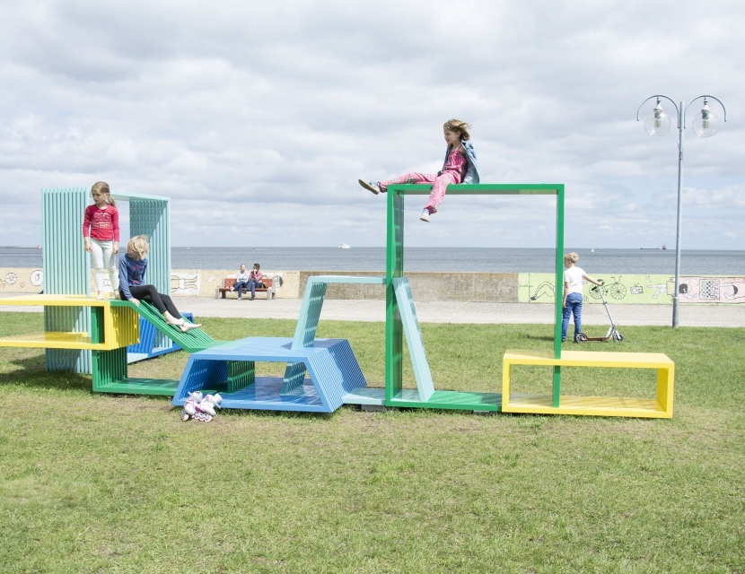
Mała architektura, czyli co?
Zespół niewielkich obiektów budowlanych, wznoszonych w celu zagospodarowania terenu (działki budowlanej pod budownictwo jednorodzinne, wielorodzinne, miast, osiedli, zakładów pracy, parków, ogrodów itp.).
Podstawowe typy obiektów małej architektury:
obiekty kultu religijnego, m.in.: kapliczka, krzyż przydrożny, figura
obiekty architektury ogrodowej, takie jak: posąg, wodotrysk, pergola
obiekty użytkowe – służące rekreacji codziennej, tj.: piaskownica, huśtawka, ławki i utrzymaniu porządku, m.in.: śmietnik, trzepak.

Slide 10

Design, czyli co?
Wieloznaczny termin odnoszący się do przedmiotów użytkowych i dzieł sztuki, oznaczający ich wygląd albo projektowanie. Design można zdefiniować jako „ogół działań o charakterze twórczym, dotyczącym projektowania dóbr i usług, których celem jest tworzenie wartości dodanej z perspektywy klienta, firmy oraz w wymiarze całego kraju jego powstawania”
Termin design jest powszechnie wiązany ze wzornictwem przemysłowym, grafiką użytkową i sztuką użytkową.
Wzornictwo przemysłowe jest działalnością twórczą, której celem jest określenie zewnętrznych cech przedmiotów wytwarzanych przemysłowo, które to cechy określają strukturalne i funkcjonalne relacje, jakie dany wzór przemysłowy czynią całością spójną, i to zarówno z punktu widzenia producenta, jak i użytkownika.

Slide 11
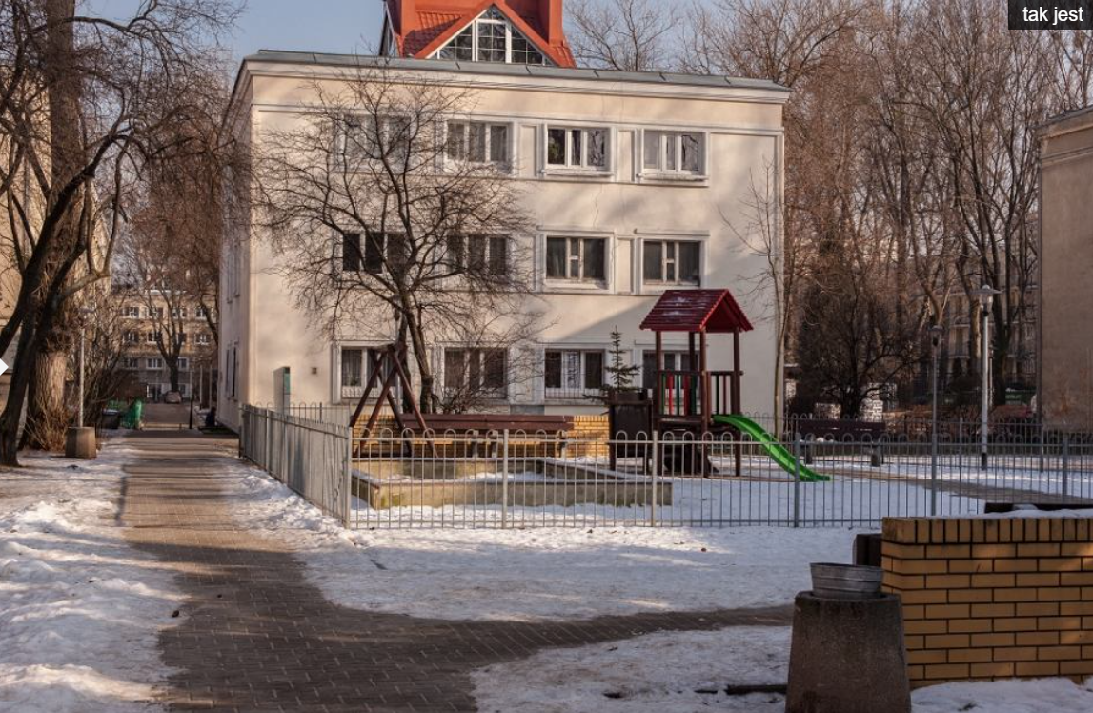
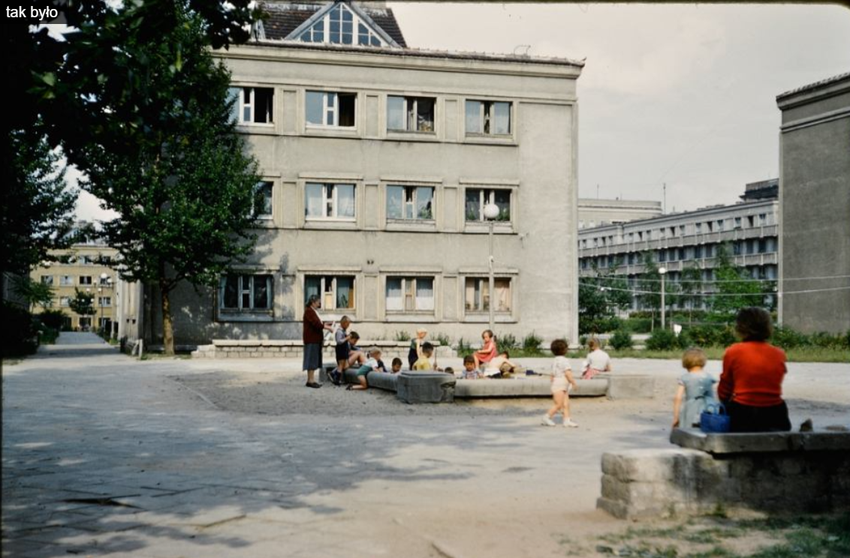
Mała architektura zmienia ulice

Slide 12
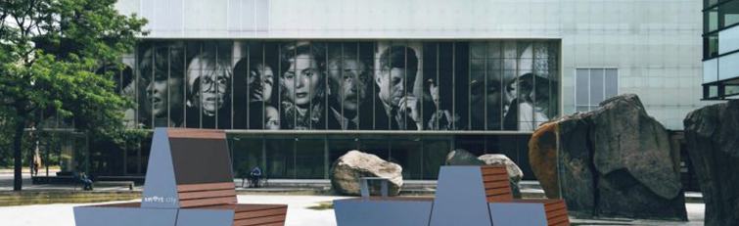
Mała-wielka architektura
Mała architektura odgrywa ogromną rolę nie tylko funkcjonalną, ale też estetyczną, jest swoistym uzupełnieniem architektury „dużej” czyli budynków. Jest też w pewnym sensie łącznikiem pomiędzy mieszkańcami miast a wielkimi obiektami, pozwala ludziom poczuć klimat i rytm miasta.
Ludzie dotykają miasta za pośrednictwem małej architektury. Przy czym należy pamiętać, że chodzi nie tylko o ławki, kosze na śmieci czy stojaki na rowery. Mała architektura to szerokie pojęcie, mieszczące w sobie zarówno elementy funkcjonale, jak i czysto estetyczne.

Slide 13
PROCES
Etap 1
W oparciu o moją prezentację zapoznanie się z tematyką, co pomoże wam wybrać temat, który najbardziej was zaciekawi.
Pomoże wam też odnaleźć źródła wiedzy i inspiracji.
Etap 2
Podzielicie się na grupy. Każda z nich opracuje jedną prezentację.
Z każdą grupą omówię przydzielony temat i pomogę w zaplanowaniu pracy.
Moja prezentacja podpowie wam, na co zwrócić uwagę przy budowaniu waszych prezentacji.
Omówimy oczekiwaną zawartość prezentacji. Zweryfikuję wasze wstępne pomysły.
Pamiętajcie, że prezentacje zostaną zaprezentowane na forum klasy i będą punktem wyjścia do późniejszej dyskusji.
Nie będzie to jednak gotowiec dla oczekiwanej od Was pracy.

Slide 14
PROCES
Etap 3
Ten etap prac zacznijcie od poszukiwania informacji i materiałów potrzebnych do przegotowania prezentacji.
Gdy zbierzecie już materiały pracując w grupie przygotujcie atrakcyjną informację i ustalcie jak ją zaprezentujecie.
Etap 4
Dyskusja uczniów (moderowana przez nauczyciela) nad przedstawionymi prezentacjami. Poszukiwanie odpowiedzi na pytanie, czy design w małej architekturze jest potrzebny?
Pamiętajcie, że nauczyciel służy wam cały czas radą odnośnie tego jak przygotować prezentację.

Slide 15
PROCES
Etap 5
Ocena uczniów na podstawie ich zaangażowania
Omówienie wniosków i korzyści z realizacji WQ.
Wspólne systematyzowanie wiedzy na temat zalet poszczególnych technologii.

Slide 16
Etap 1
1h
Etap 2
1h
Etap 3
3h
Etap 4
3h
Etap 5
2h

Slide 17
Źródła
https://pl.wikipedia.org/wiki/Ma%C5%82a_architektura
https://pl.wikipedia.org/wiki/Design
https://www.komserwis.pl/pl/
https://www.propertydesign.pl/wiadomosc/4_design_days_mala_architektura_zmienia_krajobraz_polskich_miast,22120-84883.html
http://komserwisblog.pl/meble-miejskie-a-trend-smart-city/
http://komserwisblog.pl/
https://www.propertydesign.pl/architektura/104/przestrzen_publiczna_5_niezwyklych_realizacji_z_polski,28065.html
https://www.propertydesign.pl/design/185/miejski_design_z_polski_ktory_podbija_swiat_izabela_boloz_gosciem_forum_dobrego_designu,10322-40183.html#img
https://www.propertydesign.pl/design/185/norweski_i_polski_wspolczesny_design_na_wystawie_w_krakowie,10862-42638.html
https://www.abc-architektury.com.pl/projekty/elementy-malej-architektury
https://promarlighting.pl/co-jest-mala-architektura/
https://zielonyogrodek.pl/architektura/mala-architektura/7076-mala-architektura-ogrodowa-co-wybrac

Slide 18
EWALUACJA
Liczba punktów | 2 | 3 | 4
Zawartość merytoryczna pracy | Praca słaba pod względem merytorycznym. Brakujące elementy. | Praca dobra pod względem merytorycznym. Brak lub niewielkie błędy. | Praca bardzo dobra pod względem merytorycznym. Poprawne, ciekawe treści.
Prezentacja pracy | Prezentacja mało czytelna, pobieżna, nie budząca zainteresowania. Brak odpowiedzi na pytania nauczyciela i uczniów. | Prezentacja czytelna, dobra, interesująca. Brak satysfakcjonujących odpowiedzi na stawiane pytania. | Prezentacja ładna, wyczerpująca, budząca zainteresowanie. Poprawne odpowiedzi na pytania sprawdzające nauczyciela oraz pytania innych uczniów.
Wrażenia estetyczne | Praca mało czytelna, nieestetyczna, niestarannie wykonana. Złe rozplanowanie elementów na stronie. | Praca czytelna, estetyczna, staranna. Dobre rozplanowanie elementów na stronie. | Praca estetyczna, czytelna, przejrzysta, zachęcająca do zapoznania się z nią, bardzo staranna. Atrakcyjna pod względem graficznym. Dobre rozplanowanie elementów na stronie. Praca wyróżniająca się.
Zaangażowanie w pracę grupy, umiejętność współpracy. | Brak zaangażowania wszystkich członków grupy w pracę i kreatywną współpracę. Brak zaangażowania w dyskusję podsumowująca WQ | Dobre zaangażowanie w pracę wszystkich członków grupy. Umiejętność współpracy na zadawalającym poziomie. Brak konstruktywnego wkładu w dyskusję. Udział pobieżny. | Pełne zaangażowanie w pracę wszystkich członków grupy. Wzajemne motywowanie się do pracy. Umiejętność współpracy w grupie na wysokim poziomie. Uczeń aktywnie brał udział w dyskusji.

Slide 19
EWALUACJA
16 pkt
celujący
15-13 pkt
bardzo dobry
12-10 pkt
dobry
9-7 pkt
dostateczny
6-5
dopuszczający
<5
niedostateczny

Slide 20
Wnioski
Poszerzyliście swoją wiedzę na temat małej architektury i designu.
Wyrobiliście sobie zdanie na temat designu.
Mieliście okazje wspólnie zastanowić się nad użytecznością stosowanych rozwiązań
Mogliście w ciekawy sposób utrwalić Waszą wiedzę z obsługi pakietu Office oraz zawodową.
Uczyliście się planowania i organizacji własnej pracy.
Uczyliście się współpracy w grupie i pracy samodzielnej.
Nauczyliście się wykorzystywać Internet jako źródło informacji.

